Slide 1
E5-D题分析
21241072 尹耀

Slide 2
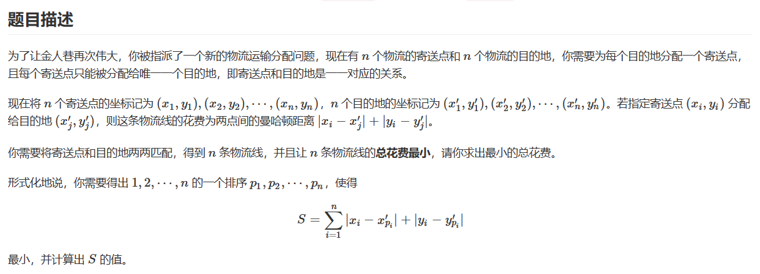
分析题目发现这是一个带权二分图匹配问题，不能直接用匈牙利算法，这里介绍一个求解二分图最大权完美匹配的算法——KM算法

Slide 3
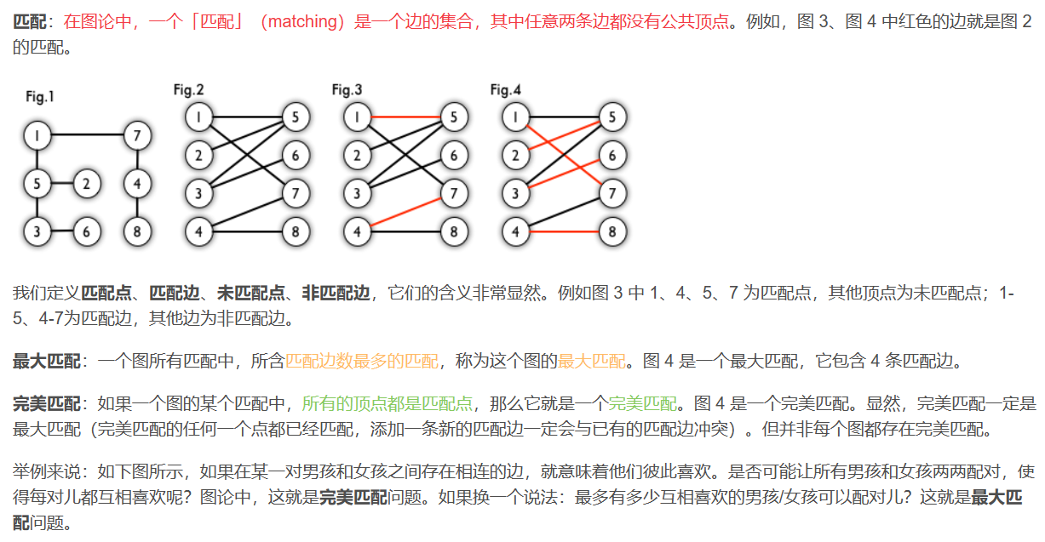
前备知识

Slide 4
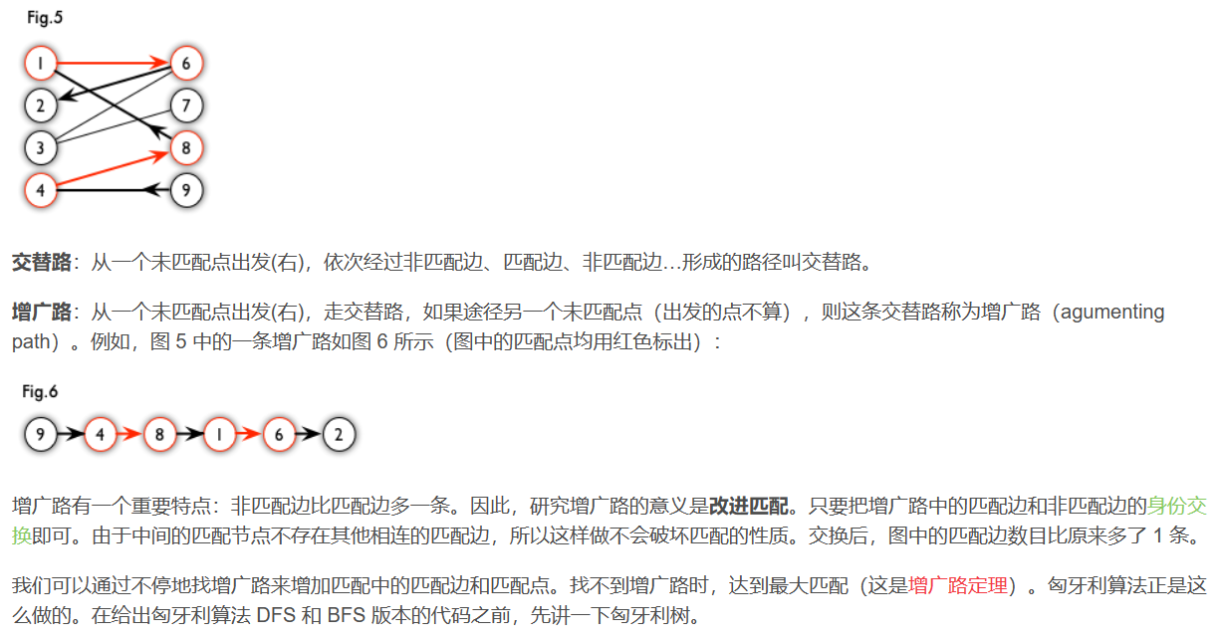

Slide 5
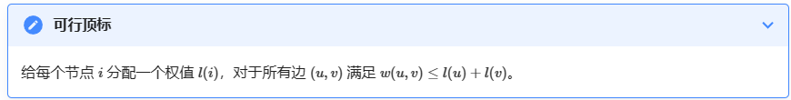
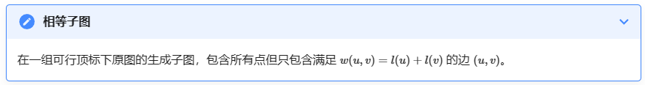
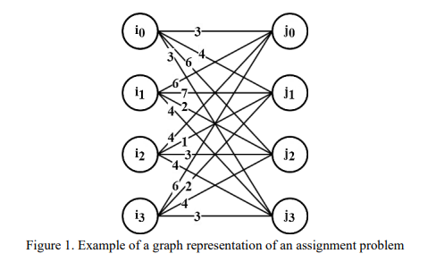
前备知识

Slide 6
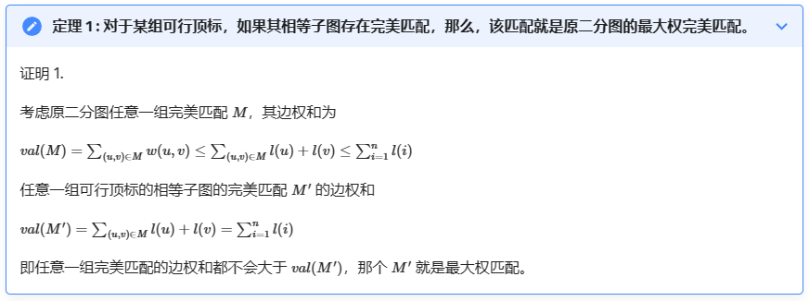

Slide 7
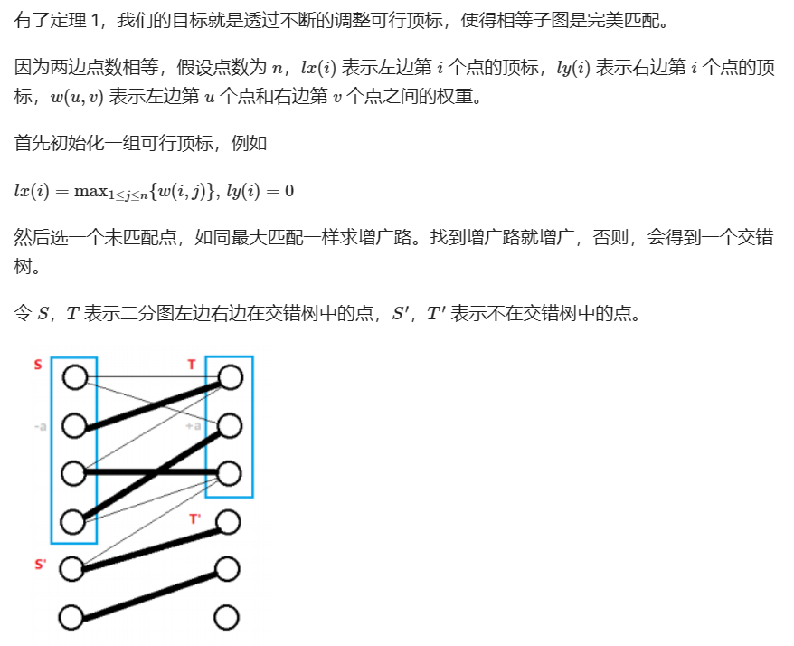
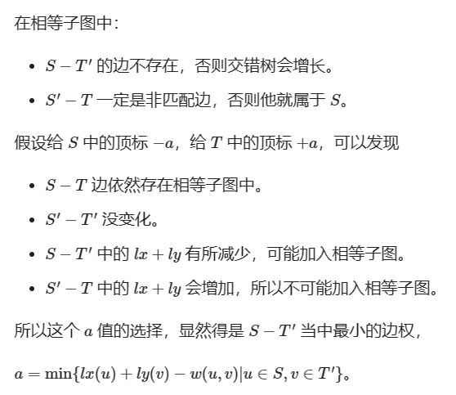
题目分析

Slide 8
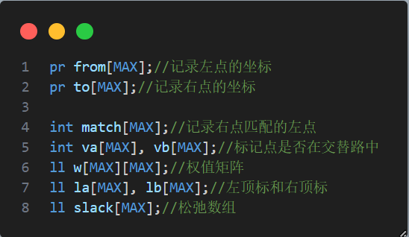
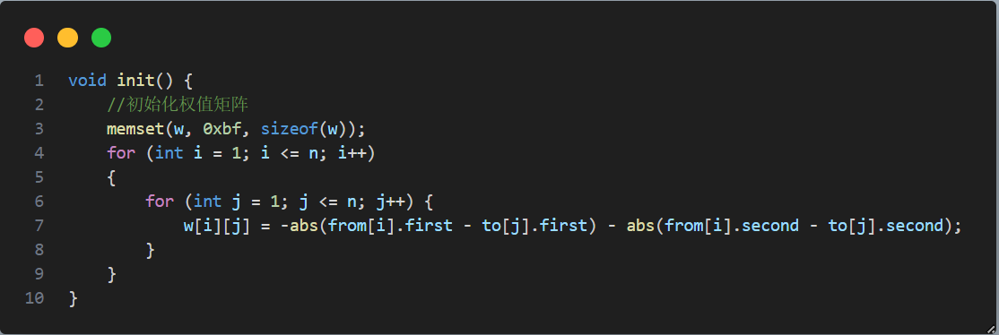
代码分析

Slide 9
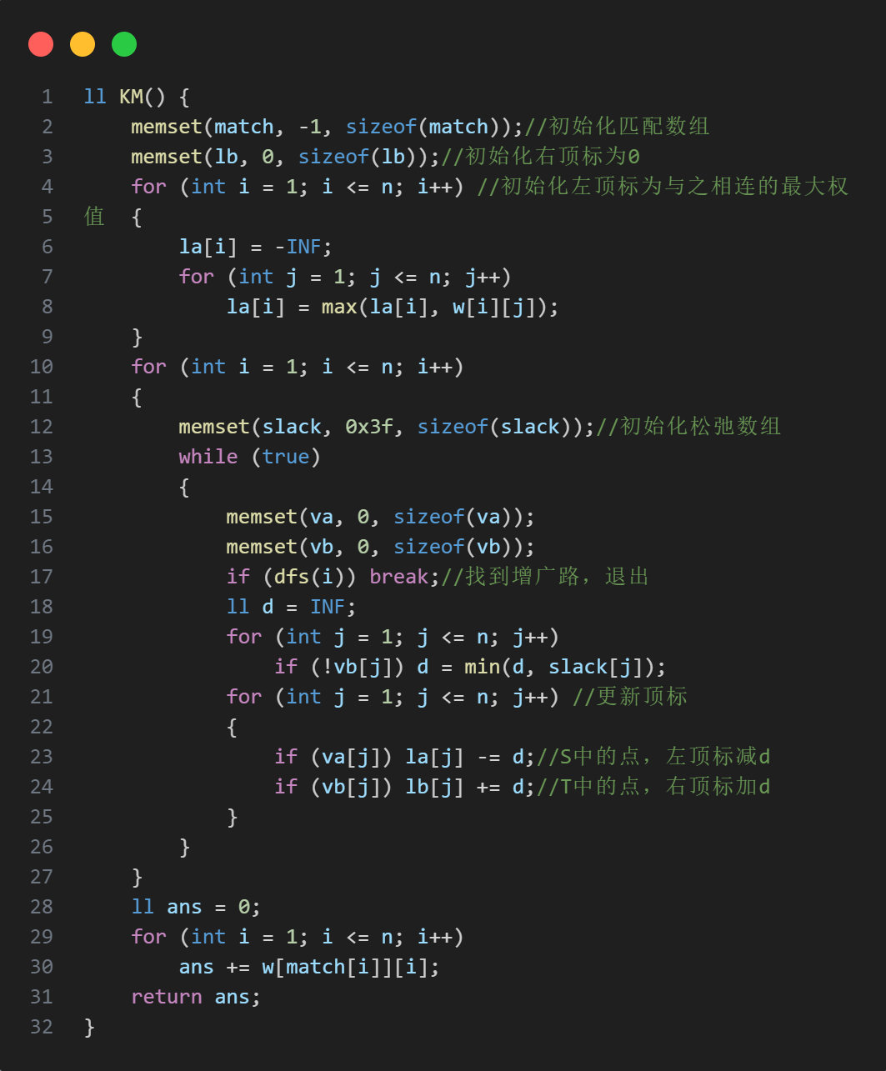
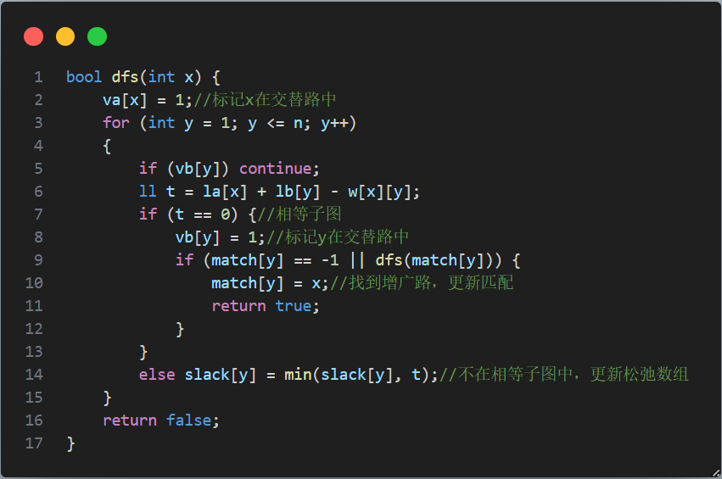

Slide 10
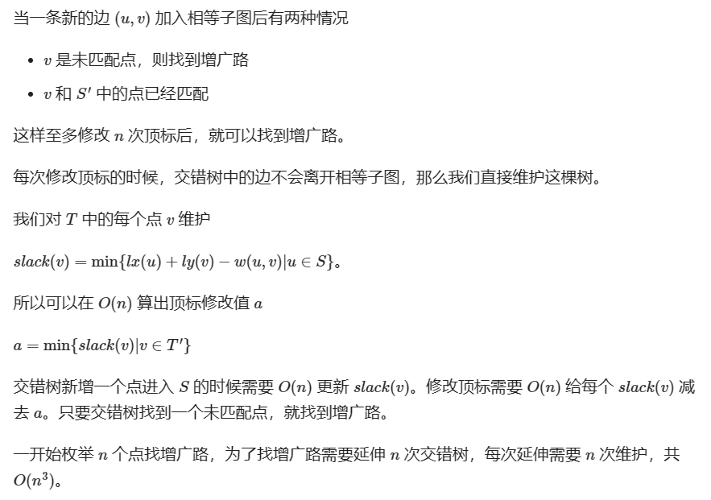
总结
对于本题n=260，所以是没问题的
本题还有动态匈牙利和转化为费用流模型两种方法，参考链接：
https://oi-wiki.org/graph/graph-matching/bigraph-weight-match/

Slide 11
谢谢大家

